Slide 1



BASE DE DATOS 2 HITO 2 PRESENTACION DE preguntas teóricas y PRACTICAS NOMBRE: Joel Reynaldo APELLIDO: Condori Tumiri

Slide 2
OBJETIVOS A MOSTRAR
MANEJO DE CONCEJOS
PARTE PRACTICA

Slide 3

EMPEZAMOS

Slide 4
¿A que se refiere cuando se habla de base de datos relacionales?
R.- Es un tipo de base de datos en la cual los datos están clasificados en tablas, estas tablas están relacionadas entre si
2. ¿A que se refiere cuando se habla de bases de datos no relacionales?
R.- Es aquella que no usa el esquema tabular de filas y columnas que se encuentra. A diferencia de la relaciones, no tienen un identificador que sirva de relación entre un conjunto de datos y otros
3. ¿Qué es MySQL y MariaDB? Explique si existen diferencias o son iguales, etc.
R.- Estos dos sistemas de gestión de bases de datos siguen siendo bastante diferentes
MariaDB tiene licencia GPL mientras que MySQL tiene un enfoque de doble licencia.
- En muchos escenarios, MariaDB ofrece un mejor rendimiento.
- MariaDB soporta muchos motores de almacenamiento diferentes.
4. ¿Que son las funciones de agregación?
R.- nos permiten agrupar filas, según los campos específicos, es común que se utilicen en conjunto con las funciones de agregación para obtener resultados resumidos y agrupado.

Slide 5
5. ¿Que llegaría a ser XAMPP, WAMP SERVER o LAMP?
R.- XAMPP.- es un paquete de software libre, que consiste principalmente en el sistema de gestión de base de datos MySQL. También nos permite sin necesidad de tener conexión a internet
WAMPSERVER.- este permite subir paginas HTML a internet, además de poder gestionar datos en ellas. Al mismo tiempo un WAMP proporciona lenguajes de programación para desarrollar aplicaciones web.
6. ¿Cual es la diferencia entre las funciones de agregación y funciones creados por el DBA? Es decir funciones creadas por el usuario.
R.- Las funciones agregación son aquellas que ya vienen con en el gestor de base de datos solo necesitan ser llamadas.
7.¿Para que sirve el comando USE?
R.- Se utiliza para designar una base externa como base de datos actual, en otras palabras, par hacer consultas en el proceso
8.¿Que es DML y DDL?
R.- DML .- Lenguaje de manipulación de datos es un idioma proporcionado por los sistemas gestores de bases de datos que permiten a los usuarios de la misma llevar a cabo las tareas de consulta o modificación de los datos contenidos en las bases de datos del sistema gestor de bases de datos
DDL .- Es un lenguaje para describir los datos y sus relaciones un una base de datos. Puede generar DDL en un script de objetos de base de datos para: mantener una instantánea de la estructurade base de datos

Slide 6
9. ¿Qué características debe de tener una función? Explique sobre el nombre, el return, parametros
R.- Una función debe tener las siguientes partes
CREATE FUNCTION OR REPLACE NombreDeLaFuncion (parámetros a recibir)
RETURNS INTEGER Dato_A_devolver
BEGIN
DECLARE NUMERO INTEGER DEFAULT 0 declaración de datos para usar, si son necesarios
SET NUMERO = 2; Procedimiento de la función
RETURN NUMERO;
END;
SELECT
NombreDeLaFuncion (parámetros a enviar);
10. ¿Como crear, modificar y como eliminar una función?
R.- Para crear una función el código es CREATE FUNCTION
Para modificar una función REPLACE
Para eliminar la función es DROP FUNCTION (nombre de la función)

Slide 7
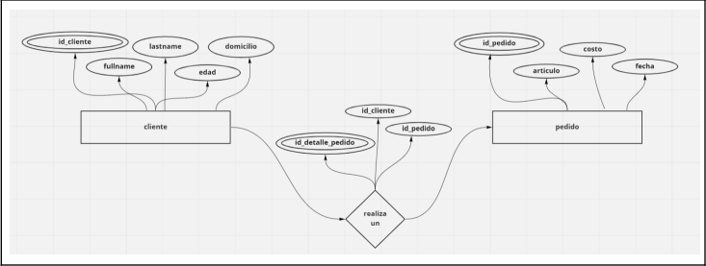
11. Crear las tablas y 2 registros para cada tabla para el siguiente modelo ER

Slide 8
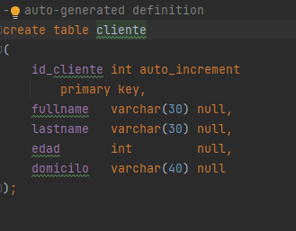
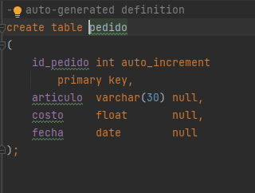



Slide 9
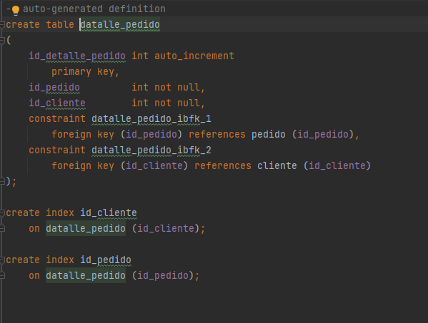


Slide 10

12. Mostrar los nombres y apellidos de los estudiantes inscritos en la materia ARQ-105, adicionalmente mostrar el nombre de la materia
R.-
13. Deberá de crear una función que reciba dos parámetros y esta función deberá ser utilizada en la cláusula WHERE.
R.-
select est.nombres, est.apellidos, mat.cod_mat, mat.nombre_mat from estudiantes as est inner join inscripcion as ins on est.id_est = ins.id_est inner join materias as mat on ins.id_mat = mat.id_mat where mat.cod_mat = 'ARQ-105';
create function compara_materias(cod_mat varchar(20), nombre_mat varchar(20)) returns boolean begin declare respuesta boolean; if cod_mat = nombre_mat then set respuesta=1; end if; return respuesta; end;

Slide 11
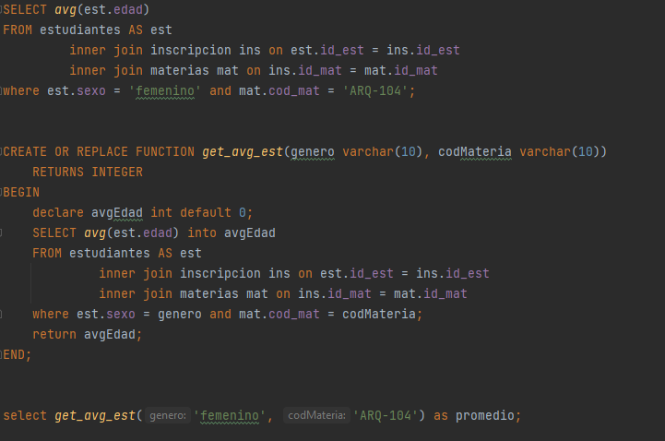
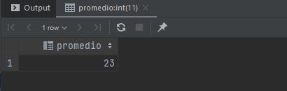
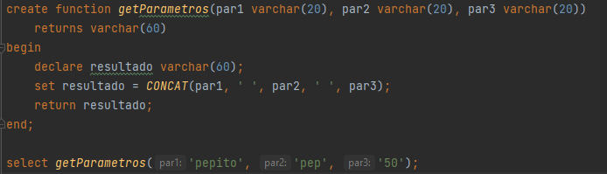

14. Crear una función que permita obtener el promedio de las edades del género masculino o femenino de los estudiantes inscritos en la asignatura ARQ-104.
R.-
15. Crear una función que permita concatenar 3 cadenas
○ La función recibe 3 parámetros. ○ Si las cadenas fuesen: ■ Pepito ■ Pep ■ 50 ○ La salida debería ser: (Pepito), (Pep), (50) ○ La función creada utilizarlo en una consulta SQL.
R.-

Slide 12
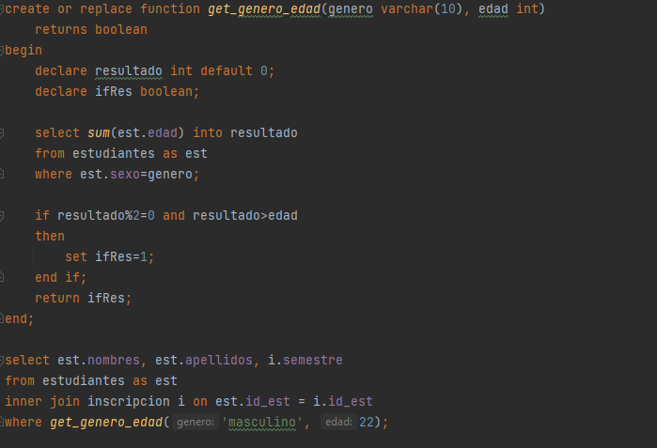
16. Crear una función de acuerdo a lo siguiente:
○ Mostrar el nombre, apellidos, edad y el semestre de todos los estudiantes que estén inscritos.
○ Siempre y cuando la suma de las edades del sexo femenino(tambien puede ser masculino) sea par y mayores a cierta edad.
○ Debe de crear una función que sume las edades (recibir como parámetro el sexo, y la edad). ■ Ejemplo: sexo=’Masculino’ y edad=22 ■ Note que la función recibe 2 parámetros.
○ La función creada anteriormente debe utilizarse en la consulta SQL. (Cláusula WHERE).
R.-

Slide 13
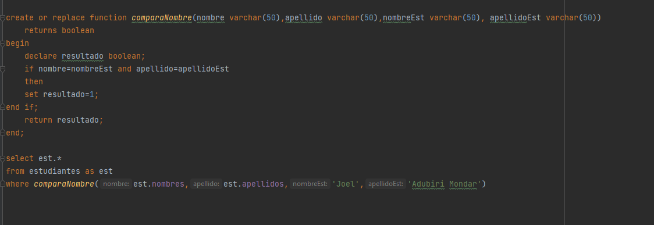
17. Crear una función de acuerdo a lo siguiente:
Crear una función sobre la tabla estudiantes que compara un nombre y apellidos. (si existe este nombre y apellido mostrar todos los datos del estudiante). 7
■ La función devuelve un boolean.
■ La función debe recibir 4 parámetros, nombres y apellidos
R.-

